Slide 1
Sistema de Gerenciamento da Assistência Estudantil - SiGAE
Módulo:
AVALIAÇÃO DO PROGRAMA DE
BOLSA e/ou AUXÍLIO – PELO BOLSISTA

Slide 2
SiGAE
Sumário
Informações Iniciais | 3
Acessando o Sistema | 4
Interação no SiGAE | 6
Visualizando avaliações abertas | 9
Iniciando avaliação | 12
Registrando avaliação | 14
Sucesso na avaliação | 21
Visualizando a avaliação | 24
Mensagem Final | 26
Agradecimentos | 28

Slide 3
SiGAE
Informações inicias
O questionário possui 9 perguntas.
Quando realizar a avaliação? Após completar 03 (três) meses da data que seu termo de compromisso foi emitido, já será possível realizar a avaliação. Para auxiliar, o sistema vai enviar um lembrete para seu e-mail, e também, nas notificações do sistema, em até 02 (dois) dias antes de iniciar o prazo para registro da avaliação. Consulte o seu e-mail com regularidade, ou acesse com frequência o SiGAE.
Quantos dias a avaliação fica disponível? A avaliação ficará disponível durante 05 (cinco) dias para que você registre a avaliação.
Quem deve realizar a avaliação? Todos os bolsistas ativos no programa.

Slide 4
SiGAE
Acessando o sistema

Slide 5
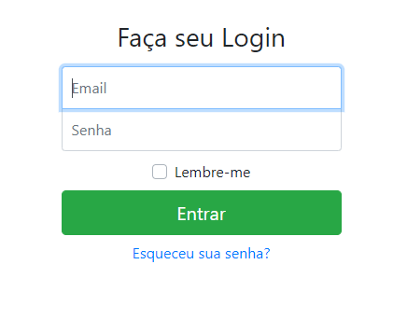
SiGAE | Login no sistema
Acesse o link:
https://sigae.ifpr.edu.br/login
(a)
(b)
Insira o e-mail que você cadastrou – no campo (a)
Informe a senha que você criou – no campo (b)
Clique em ‘Entrar’ – no campo (c) - para acesso ao ambiente do sistema
(c)

Slide 6
SiGAE
Interação no SiGAE

Slide 7
SiGAE | Interação
(d)
(d) Será exibida esta tela inicial

Slide 8
SiGAE | Interação
(e)
(e) Clique no menu Avaliações, na barra de ferramentas do sistema

Slide 9
SiGAE
Visualizando avaliações abertas

Slide 10
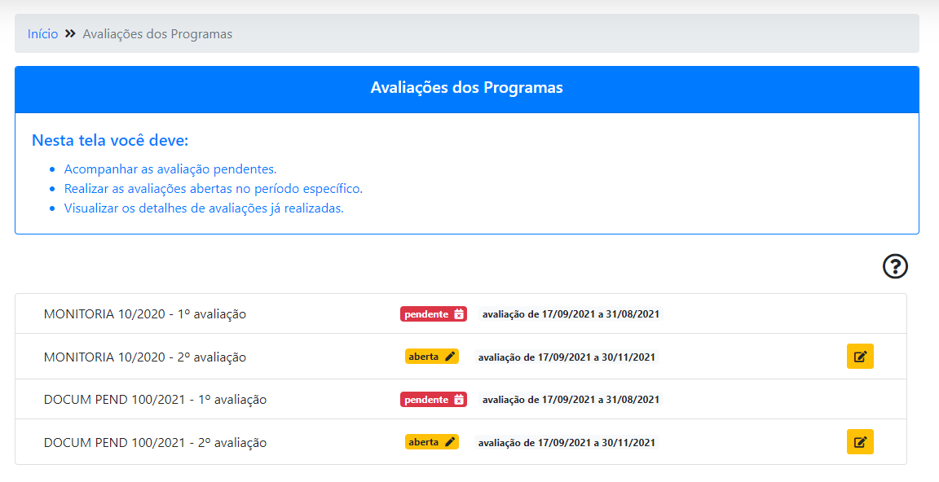
SiGAE |Avaliações abertas
(f) São mostrados todo/s o/s programa/s que você está vinculado, e qual avaliação corresponde, se primeira, segunda, etc.
(g) São mostrados os ‘status’ das avaliações do/s programa/s que você está vinculado, e os prazos de início e término para registro da avaliação.
(h) São mostrados os ícones para ações em relação à/s avaliação/ões a ser/em feita/s.
(f)
(g)
(h)

Slide 11
SiGAE | Interação
Observe que, caso você perca o prazo para registrar a avaliação, o ‘ícone’ desaparecerá, e não será mais possível realizá-la.
Neste caso, o sistema informa que a avalição não registrada está ‘pendente’
Caso a avaliação esteja no prazo para registro, o status aparecerá ‘aberta’
Para realizar o registro da avaliação, clique em

Slide 12
SiGAE
Iniciando avaliação

Slide 13
SiGAE | Iniciando avaliação
(i)
Clique no ícone (i), correspondente ao programa, para iniciar a avaliação

Slide 14
SiGAE
Registrando avaliação

Slide 15
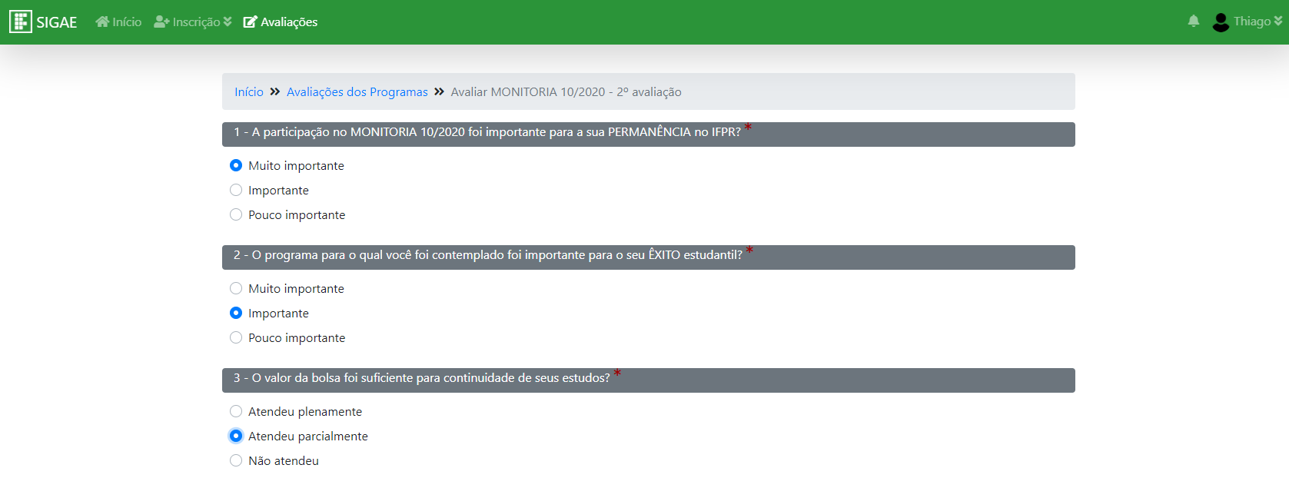
SiGAE | Registrando avaliação
Será mostrado o formulário com 9 questões, para que sejam respondidas.
As questões de 1 a 8 são obrigatórias
> Das questões 1 a 5, e a 7 são de múltipla escolha, cabendo apenas uma das opções.

Slide 16
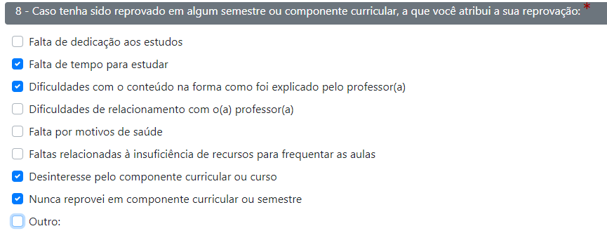
SiGAE | Registrando avaliação
Nas questões 6 e 8 é possível marcar mais de uma opção.
(j)
Caso você selecione a opção ‘outro’, o sistema apresentará um campo (j), para que sejam inseridas suas informações.

Slide 17
SiGAE | Registrando avaliação
(k)
A questão 9 é discursiva, e não obrigatória.
Utilize o campo (k) para discorrer sua opinião. Respeite o limite de 1000 caracteres.
Seja objetivo!

Slide 18
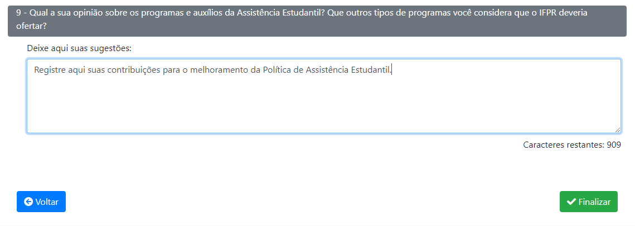
SiGAE | Registrando avaliação
(l)
(m)
Após realizar a avaliação, clique em ‘finalizar’ – botão (m).
Sempre que precisar ‘voltar’ para conferir ou alterar a sua avaliação, utilize o ícone ‘voltar’ (l).
Nunca utilize o botão voltar do navegador enquanto estiver usando o SiGAE.

Slide 19
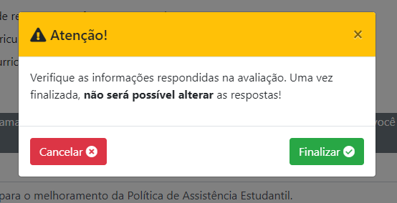
SiGAE | Registrando avaliação
(A)
Ao clicar em ‘finalizar’, o sistema exibirá uma mensagem (A), de modo que você confirme a ação.
Se estiver tudo certo, clique em ‘finalizar’ – (n).
Após finalizar, não será mais possível realizar nenhuma alteração.
Se precisar conferir alguma informação, clique em ‘cancelar’ (o). E não esqueça de refazer o processo e registrar sua avaliação antes de o prazo encerrar.
(n)
(o)

Slide 20
SiGAE | Registrando avaliação
Se você deixar uma questão sem resposta, e finalizar a avaliação, o sistema não computará, e serão exibidos em ‘vermelho’ (B) as questões sem resposta.
Responda as questões, e finalize o registro.
(o)
(n)
(B)

Slide 21
SiGAE
Sucesso na avaliação

Slide 22
SiGAE | Sucesso na avaliação
Uma mensagem de sucesso (C) será exibida, no centro superior da tela.
(C)

Slide 23
SiGAE | Sucesso na avaliação
(q)
(p)
Na tela principal de avaliações será mostrado o ‘status’ da avaliação realizada – como ‘finalizada’ (p).
E um ícone ‘olho’ (q), que permite a visualização do registro de sua avaliação.

Slide 24
SiGAE
Visualizando a avaliação

Slide 25
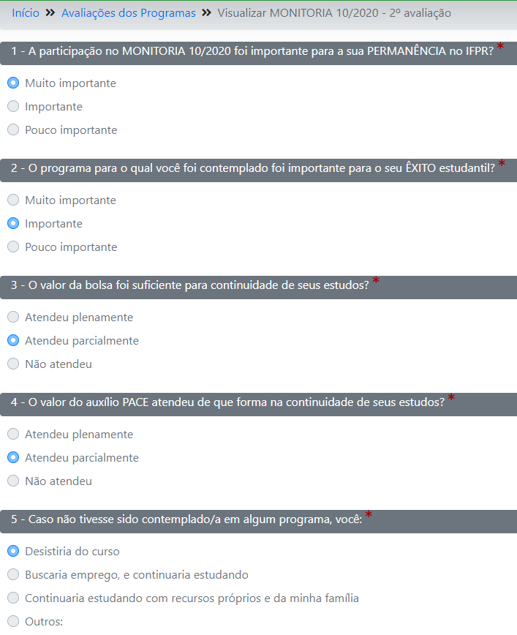
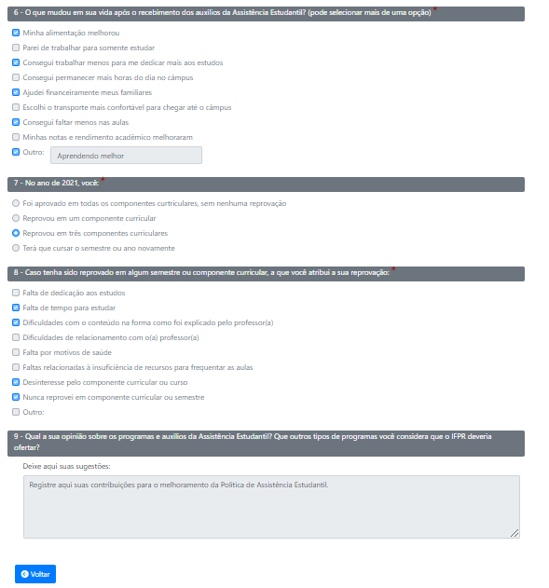
SiGAE | Visualizando avaliação
Ao clicar no ícone (q), mostrado no slide anterior, será exibida a avaliação, com as marcações registradas por você.
Não é possível realizar quaisquer alterações nesta tela.
Clique em (r) para voltar à tela anterior do sistema, e verificar se há mais avaliações a serem realizadas.

Slide 26
SiGAE
Mensagem Final

Slide 27
SiGAE | Mensagem Final
Aproveite para realizar o registro de sua avaliação, este espaço é importantíssimo para que suas sugestões possam ajudar o IFPR a fazer uma Política de Assistência Estudantil cada vez melhor para você e seus colegas.
São a partir desses indicadores que a política e programas serão aperfeiçoados.
Contamos com a sua colaboração!!

Slide 28
AGRADECEMOS!
COORDENADORIA DE
ASSISTÊNCIA ESTUDANTIL
setembro/2021
Material elaborado pela CAES/DAES

